Slide 1
THUẬT TOÁN LEO ĐỒI & BÀI TOÁN SẮP XẾP THỜI KHÓA BIỂU
Nhóm 17: Nguyễn Hữu Hiếu
Lê Văn Lương
Nguyễn Viết Sĩ

Slide 2
1.Thuật toán leo đồi
Thuật toán leo đồi là một thuật toán tìm kiếm cục bộ được sử dụng để tìm kiếm giải pháp tốt nhất trong một không gian giải pháp bằng cách liên tục cải thiện giải pháp hiện tại.

Slide 3
1. Thuật toán leo đồi:
Thuật toán leo đồi bao gồm các bước:
1.Khởi tạo trạng thái ban đầu,xác nhận xem trạng thái hiện tại có phải là đích không
2. Sử dụng các quy tắc biến đổi để tạo ra 1 tập hợp các trạng thái từ trạng thái hiện thời, nếu có trạng thái là trạng thái đích, dừng ngay
3.Trong danh sách đó, gán trạng thái hiện tại là trạng thái tốt nhất trong danh sách và lặp lại bước 2

Slide 4
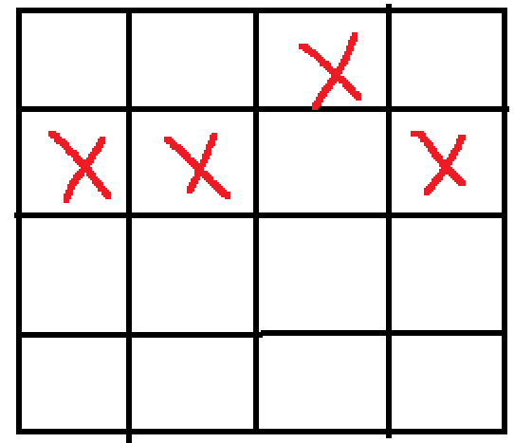
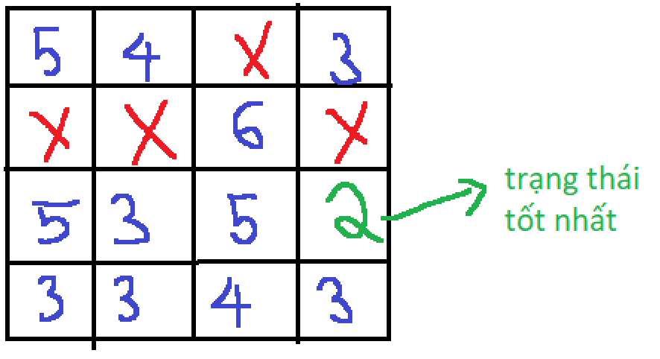
1. Thuật toán leo đồi:
Ví dụ: Bài toán 4 quân hậu:
Đặt 4 quân hậu trên bàn cờ vua kích thước 4x4 sao cho không có quân hậu nào có thể “ăn” được quân hậu khác.
Lấy số cặp quân hậu có thể ăn được nhau làm điểm -> điểm bằng 0
Sinh trạng thái mới bằng cách thay đổi vị trí một con hậu
1.Khởi tạo trạng thái ban đầu: 5 điểm
2. Danh sách điểm trạng thái mới(ko có trạng thái đích)
3.Trạng thái mới là trạng thái tốt nhất(điểm ít nhất)

Slide 5
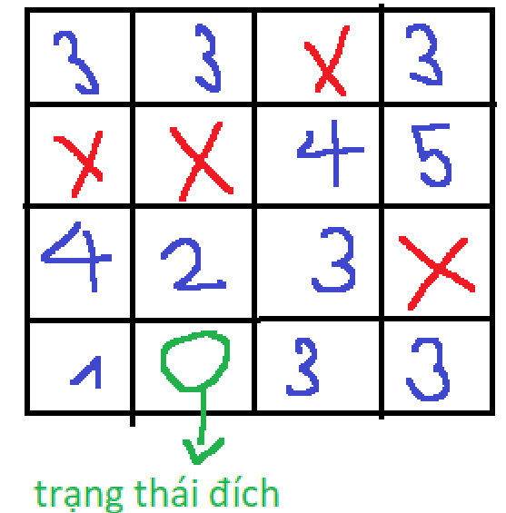
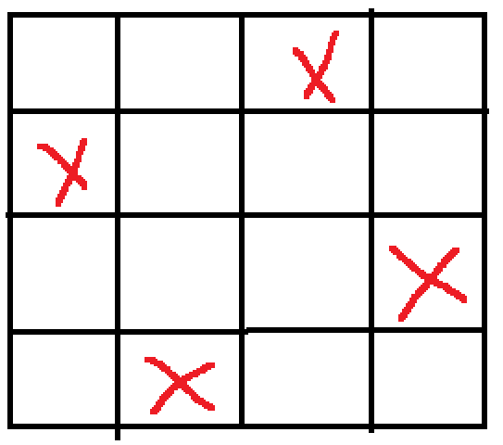
1. Thuật toán leo đồi:
4. 2. Danh sách điểm trạng thái mới(có trạng thái đích)

Slide 6
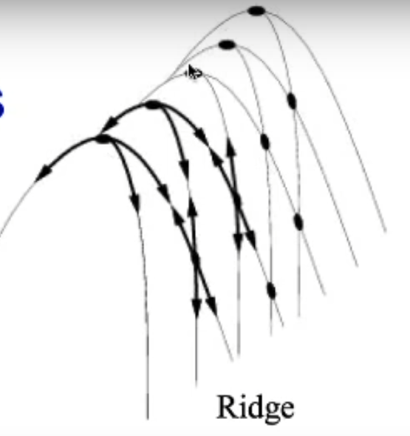
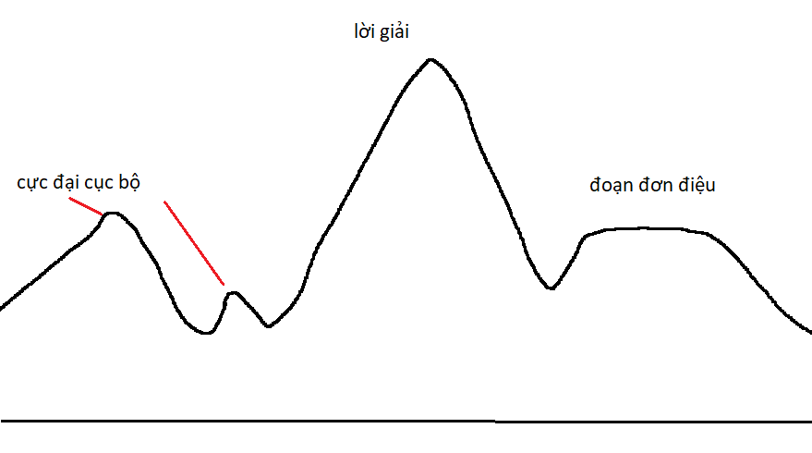
2.Các vấn đề của thuật toán leo đồi
Cực đại cục bộ
=>Phát sinh ngẫu nhiên như trạng thái ban đầu
Ridges

Slide 7


3. Ưu nhược điểm
Ưu điểm
Thuật toán đơn giản, dễ hiểu, dễ thực hiện, dễ phát triển
Nhược điểm
Thời gian tính toán với các bài toán nhiều cực đại cục bộ sẽ rất lớn

Slide 8

4. Ứng dụng: Bài toán sắp xếp thời khoá biểu.
Mô tả bài toán:
Có m lớp học, n giáo viên, p tiết.
Ma trận R thể hiện số tiết mà lớp i phải học với giáo viên j. VD : R[1,3] = 2 có nghĩa là lớp 1 phải học với giáo viên 3 tổng cộng là 2 tiết.
Ma trận T và C là 2 ma trận biểu thị cho các tiết giáo viên có thể dạy và lớp có thể học. Ví dụ: T[1,3] = 1 là giáo viên 1 có thể dạy cho tiết 3. Còn bằng 0 tức là không thể dạy.
Ma trận D thể hiện các tiết mà từng lớp phải học.Ví dụ: D[1,3] = 1 thì bắt buộc lớp 1 phải học vào tiết 3. Còn bằng 0 tức là không bắt buộc.

Slide 9
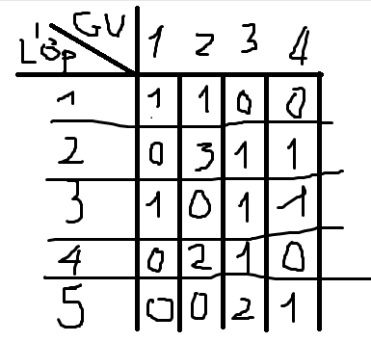
4. Ứng dụng: Bài toán sắp xếp thời khoá biểu.
Ý tưởng: Từ ma trận R ta có thể lấy ra được tất các cặp L – GV. Việc của ta sẽ là tìm xem từng cặp đó phù hợp với tiết nào trong số các tiết p sao cho thỏa mãn các ràng buộc mà đề bài cho (từ các ma trận R,T,C,D). Ví dụ L1-GV1 = Tiết 1: thì có nghĩa là L1 sẽ học với GV1 vào tiết 1.
Ví dụ ta có ma trận R sao đây :
R[1,1] = 1 có nghĩa là lớp 1 sẽ học 1 tiết với GV1 ta sẽ có 1 cặp là L1-GV1
R[2,2] =3 tương tự ta sẽ có cặp 3 cặp là L2-GV2, L2-GV2, L2-GV2. Cứ như vậy thì từ ma trận R ta sẽ biết chính xác có bao nhiêu cặp L-GV là đó là cụ thể nhưng cặp nào luôn. Rồi từ đó gán tiết cho từng cặp đó thì ta sẽ được 1 thời khóa biểu.

Slide 10
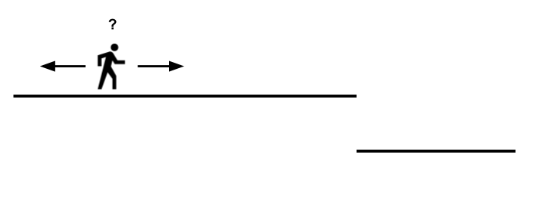
4. Ứng dụng: Bài toán sắp xếp thời khoá biểu.
Ràng buộc :
Các cặp có cùng lớp hoặc giáo viên không thể cùng giá trị.
VD: Cặp L1-GV1 và L1-GV2 thì không thể cùng học vào tiết 1 được.
Đảm bảo thỏa mãn các giá trị rang buộc của ma trận T,C,D.
→ Dựa vào các ràng buộc để xây dựng hàm mục tiêu.

Slide 11
Thank You !

